Slide 1
TRƯỜNG TIỂU HỌC THỚI TAM
Sinh hoạt câu lạc bộ đọc sách
Sinh hoạt câu lạc bộ đọc sách
Chủ điểm “Mảnh ghép yêu thương”
Chủ điểm “Mảnh ghép yêu thương”

Slide 2
MỤC LỤC
01
Tìm đọc bài thơ theo chủ điểm
02
Viết “Nhật ký đọc sách”
03
Chia sẻ về bài thơ đã đọc
04
Tham quan triển lãm Nhật ký đọc sách

Slide 3
Chương 1
Tìm đọc bài thơ theo chủ điểm
“Mảnh ghép yêu thương”
“Mảnh ghép yêu thương”

Slide 4
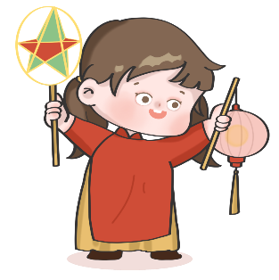
“Mảnh ghép yêu thương”
“Mảnh ghép yêu thương”
Tình cảm gia đình
Tình cảm bạn bè
Tình cảm với thiên nhiên / quê hương đất nước...

Slide 5
Hạnh phúc là đây
Gia đình hạnh phúc chỉ là đây Bọn trẻ còn cha mẹ đủ đầy Mát dạ no lòng say giấc ngủ Vui đời mạnh khỏe ấm vòng tay.
Giành con tất cả lời âu yếm Gửi bé bao điều mộng đắp xây Chỉ có tình yêu hoài vọng mãi Gia đình hạnh phúc chỉ là đây.
Phi Yến
Bạn đến chơi nhà
Đã bấy lâu nay bác tới nhà.
Trẻ thời đi vắng, chợ thời xa.
Ao sâu nước cả, khôn chài cá,
Vườn rộng rào thưa, khó đuổi gà.
Cải chửa ra cây, cà mới nụ,
Bầu vừa rụng rốn, mướp đương hoa.
Đầu trò tiếp khách, trầu không có,
Bác đến chơi đây ta với ta.
Nguyễn Khuyến
“Mảnh ghép yêu thương”
“Mảnh ghép yêu thương”

Slide 6
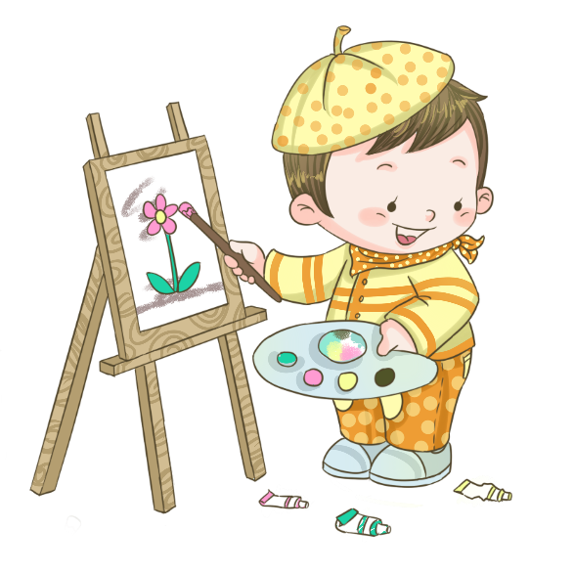
Quê hương là cầu tre nhỏ Mẹ về nón lá nghiêng che Là hương hoa đồng cỏ nội Bay trong giấc ngủ đêm hè.
Quê hương là vòng tay ấm Con nằm ngủ giữa mưa đêm Quê hương là đêm trăng tỏ Hoa cau rụng trắng ngoài thềm.
Quê hương là vàng hoa bí Là hồng tím giậu mồng tơi Là đỏ đôi bờ dâm bụt Màu hoa sen trắng tinh khôi.
Quê hương mỗi người chỉ một Như là chỉ một mẹ thôi Quê hương nếu ai không nhớ... Sẽ không lớn nổi thành người.
Đỗ Trung Quân
Bài học đầu cho con
Quê hương là gì hở mẹ Mà cô giáo dạy phải yêu Quê hương là gì hở mẹ Ai đi xa cũng nhớ nhiều?
Quê hương là chùm khế ngọt Cho con trèo hái mỗi ngày Quê hương là đường đi học Con về rợp bướm vàng bay.
Quê hương là con diều biếc Tuổi thơ con thả trên đồng Quê hương là con đò nhỏ Êm đềm khua nước ven sông.
Vẽ quê hương
Bút chì xanh đỏ
Em gọt hai đầu
Em thử hai màu
Xanh tươi, đỏ thắm.
Em vẽ làng xóm
Tre xanh, lúa xanh
Sông máng lượn quanh
Một dòng xanh mát
Trời mây bát ngát
Xanh ngắt mùa thu
Xanh màu ước mơ...
Em quay đầu đỏ
Vẽ nhà em ở
Ngói mới đỏ tươi
Trường học trên đồi
Em tô đỏ thắm
Cây gạo đầu xóm
Hoa nở chói ngời.
A, nắng lên rồi
Lá cờ Tổ quốc
Bay giữa trời xanh...
Chị ơi bức tranh
Quê ta đẹp quá!
Định Hải
“Mảnh ghép yêu thương”
“Mảnh ghép yêu thương”

Slide 7
Chương 2
Viết Nhật ký đọc sách

Slide 8
BẮT ĐẦU TÍNH GIỜ
HẾT GIỜ!
Notes:
Đồng hồ đếm giờ 10 phút

Slide 9
Chia sẻ với bạn cùng nhóm

Slide 10
Chương 3
Chia sẻ về
bài thơ đã đọc

Slide 11
Tiêu chí đánh giá
Tiêu chí đánh giá
Trình bày to, rõ
Nội dung tìm hiểu sâu
Chia sẻ có cảm xúc

Slide 12
Chương 4
Triển lãm
Nhật ký đọc sách

Slide 13
Bình chọn Nhật ký xuất sắc

Slide 14
Một cuốn sách hay cho ta một điều tốt, một người bạn tốt cho ta một điều hay (Gustavơ Lebon)
Một cuốn sách hay cho ta một điều tốt, một người bạn tốt cho ta một điều hay (Gustavơ Lebon)

